Slide 1

Présentation du projet du square Lily Herse – parking municipal
BEZONS
Intervention mixité des usages

Slide 2
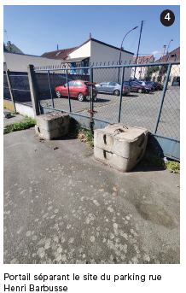
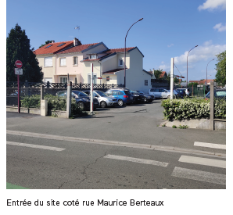
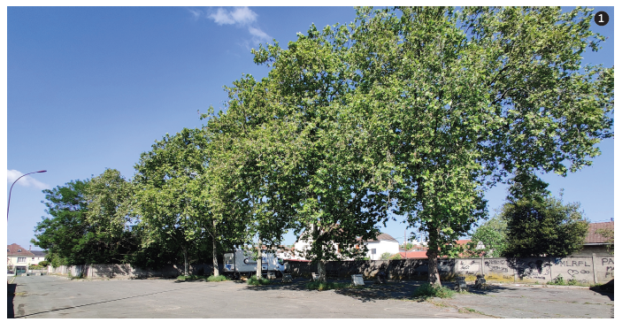
Contexte et problématiques
Site : 3000 m² en espace unique de parking, comprenant un parking existant de 29 places ainsi qu’un bâtiment vétuste à démolir
Problématique du site : parking vieillissant et accès limités / site non tourné vers les piétons / trottoirs trop étroits pour une utilisation par les usagers / insalubrité sur le site utilisé principalement en mécanique sauvage / problème de sécurité du site : point de deal
Volonté : créer un îlot de fraîcheur pérenne dans un milieu urbain dense, carencé en espaces verts et qui subit l'effet d'îlot de chaleur urbain

Slide 3
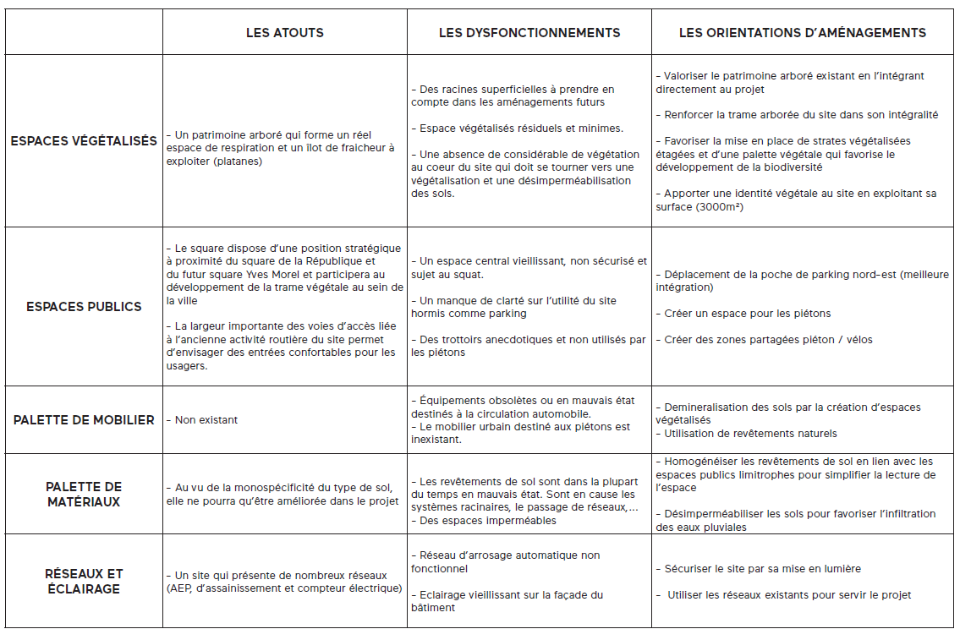
Les atouts et les dysfonctionnements du site

Slide 4
Les grands principes d’aménagement en fonction des problématiques
Prioriser l’usage aux piétons et aux utilisateurs du parc
Apaiser la circulation au sein du parking
Offrir un espace vert de respiration
Sécuriser le site entre le parking et le square
Créer d’une noue au sein du square et du parking pour tendre vers la désimperméabilisation des sols existants

Slide 5
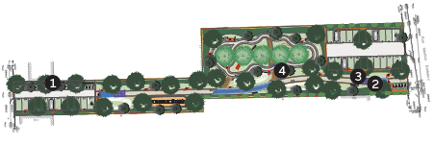
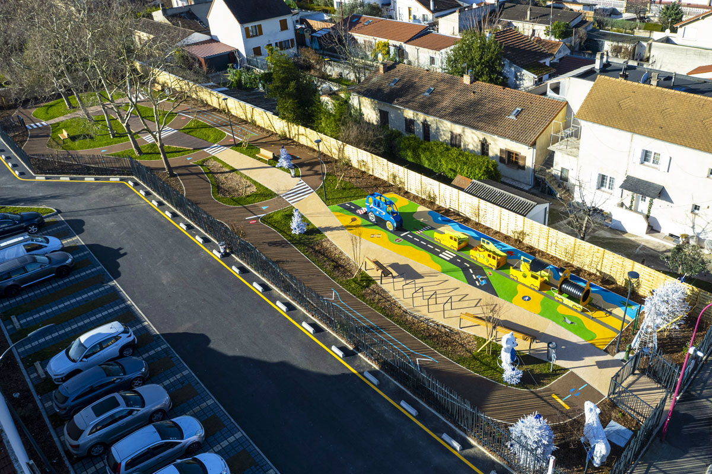
Ambition du projet
Créer une coulée verte
Proposer un aménagement du square autour de la thématique Mobilité
Créer un parking adapté aux besoins en termes de stationnement et fluidifier le stationnement en travaillant sur les places à destination des commerçants du marché (le jeudi et dimanche matin)
Transformer un espace contraint en un lieu de vie, sûr et accueillant, en réponse à la présence de groupes scolaires à proximité immédiate et aux besoins des habitants
Installer un parc dans un quartier pavillonnaire en besoin d’un espace de convivialité, nécessaire pour générer des interactions sociales fortes

Slide 6
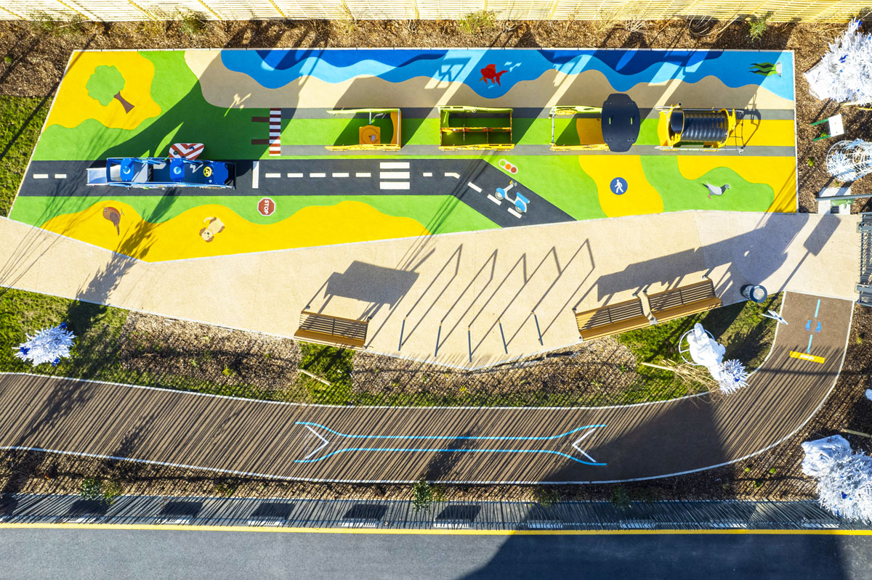
La mixité des usages : un enjeu clé
Concilier l’usage du square autour de la mobilité douce pour :
  les élèves des groupes scolaires et des centres de loisirs,
  de très jeunes enfants suite à une forte demande des assistantes maternelles,
  un libre accès, en apportant une vigilance au voisinage à proximité immédiate
Adapter le parking aux usages :
  zone bleue les lundis, mardis, mercredis, vendredis et samedi
  à destination des commerçants du marché les jeudis et dimanches matins
Le square doit être un espace partagé, inclusif et sécurisé pour tous

Slide 7
Retour d’expérience : un espace intégré au quartier et adapté aux usages
Encouragement à la mobilité douce avec l’évolution du parcours de mobilité (acquisition d’installations éphémères pour réaliser des ateliers en situation pédagogique renforcée)
Offre de stationnement plus importante (suite à l’absence de véhicules ventouses) et plus sécurisée (suite au départ du point de deal)
Valorisation du cadre de vie avec un square adapté aux besoins
Appropriation du square par les usagers apportant plus de convivialité et de lien social entre les utilisateurs

Slide 8
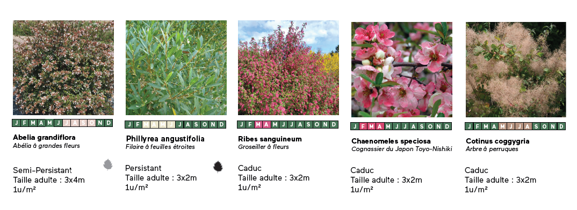
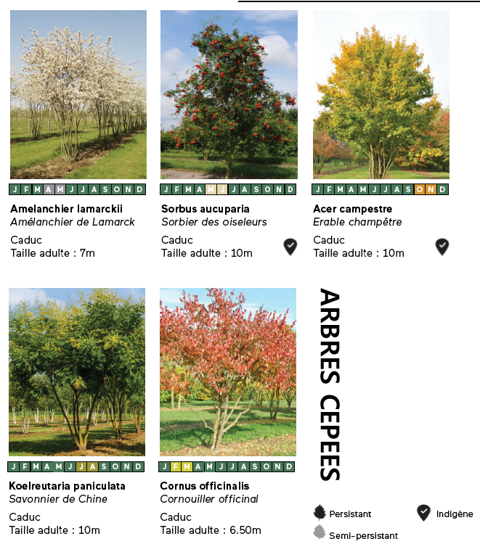
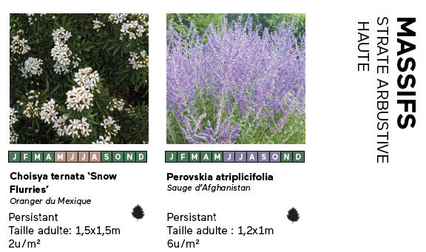
Palette végétale

Slide 9
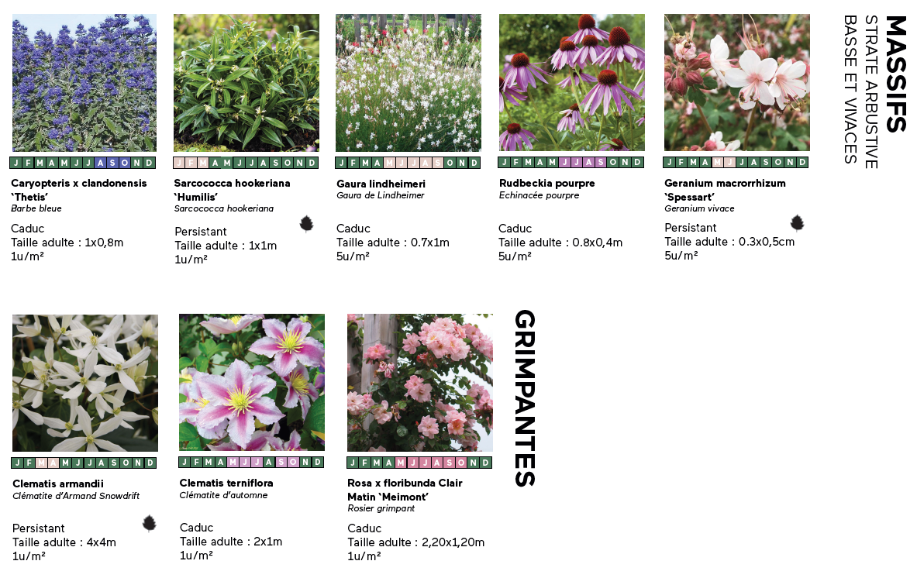
Palette végétale

Slide 10
Phase de discussion
Quels sont les usages/ fonctions souhaités au sein d’un espace de nature ?
Qui, quand, pour faire quoi ?
Pour les usages humains
Récréatif (jeux aménagés ou improvisés)
Pour les « usages » de la faune
Favoriser le gite, le couvert, les déplacements, la reproduction des espèces présentes
Accès aux chiens ?
Autres ?
Contemplatif (observations faune/ flore, paysage)
Sportif (jogging, marche, sports de balles)
Mobilité (coulée verte traversante, vélo)
…
De détente (repos)
Sensibilisation / apprentissage
…
Notes:
Marc Chaillet, Les espaces verts urbains à travers le prisme des usagers : approche socio-spatiale. Application à trois cas rennais, 2020

Slide 11
Phase de discussion
Comment penser la mixité / conciliation des usages à toutes les étapes d’un projet ?
Programmation
Sensibilisation
Post travaux
Accompagnement des usages / Animation
Gestion de l’espace
Maitrise d’usages
Avant ou pendant travaux
Urbanisme transitoire
A l’usage
Sensibilisation / Signalétique
Gestion des conflits d’usage
Programmiste
…
…
…
…

Slide 12
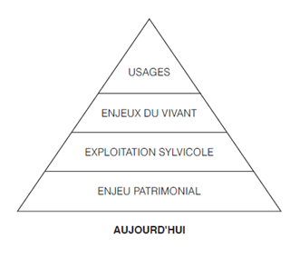
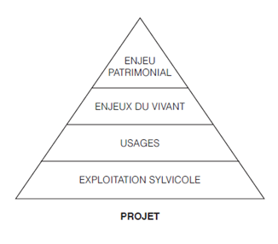
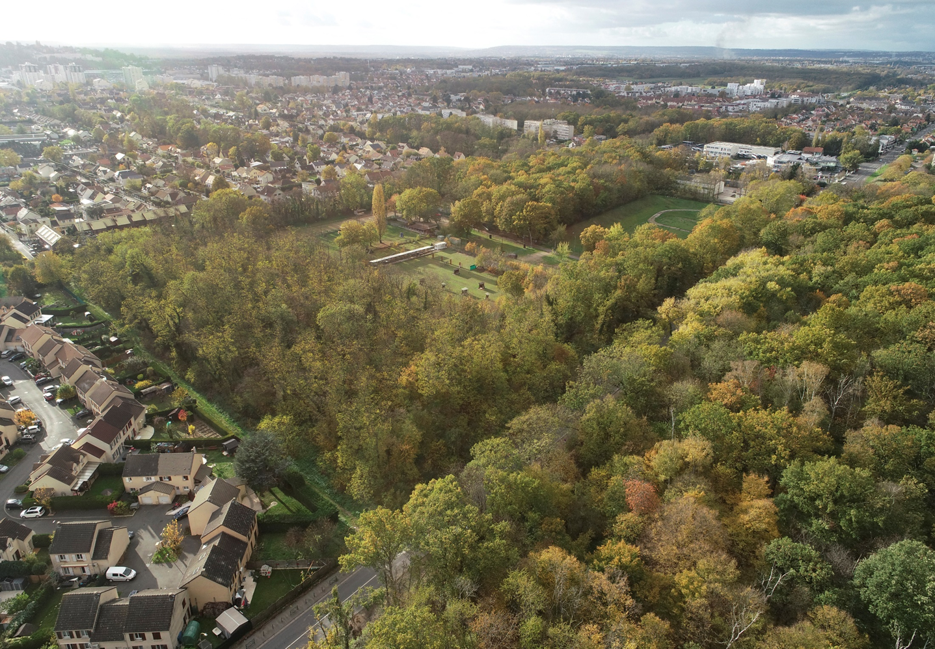
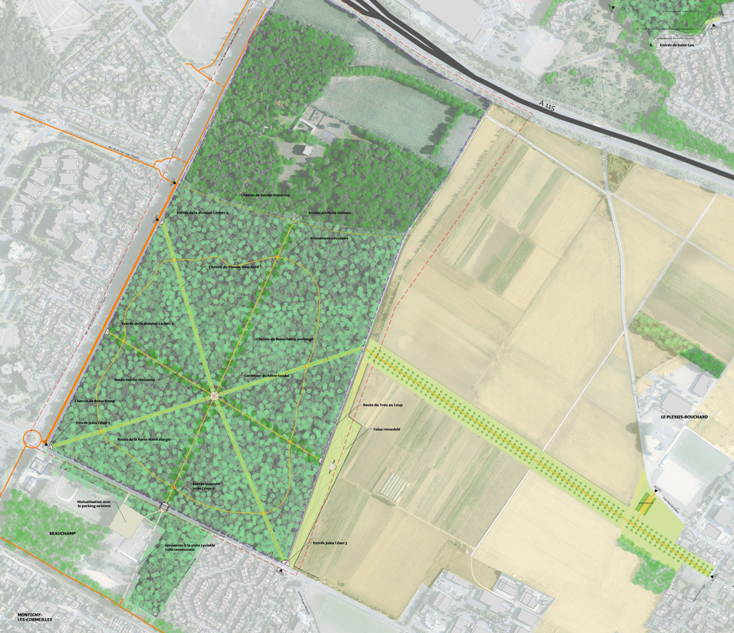
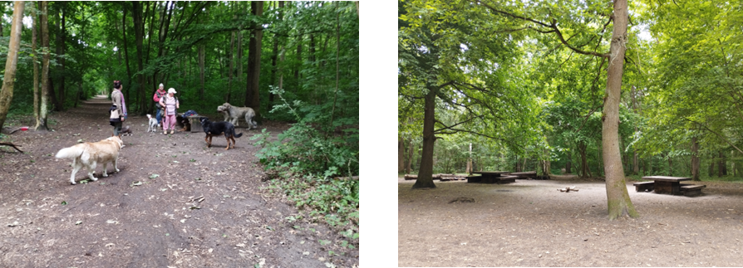
Boissy (Taverny 95)
Bois urbain, site classé et agriculture

Slide 13
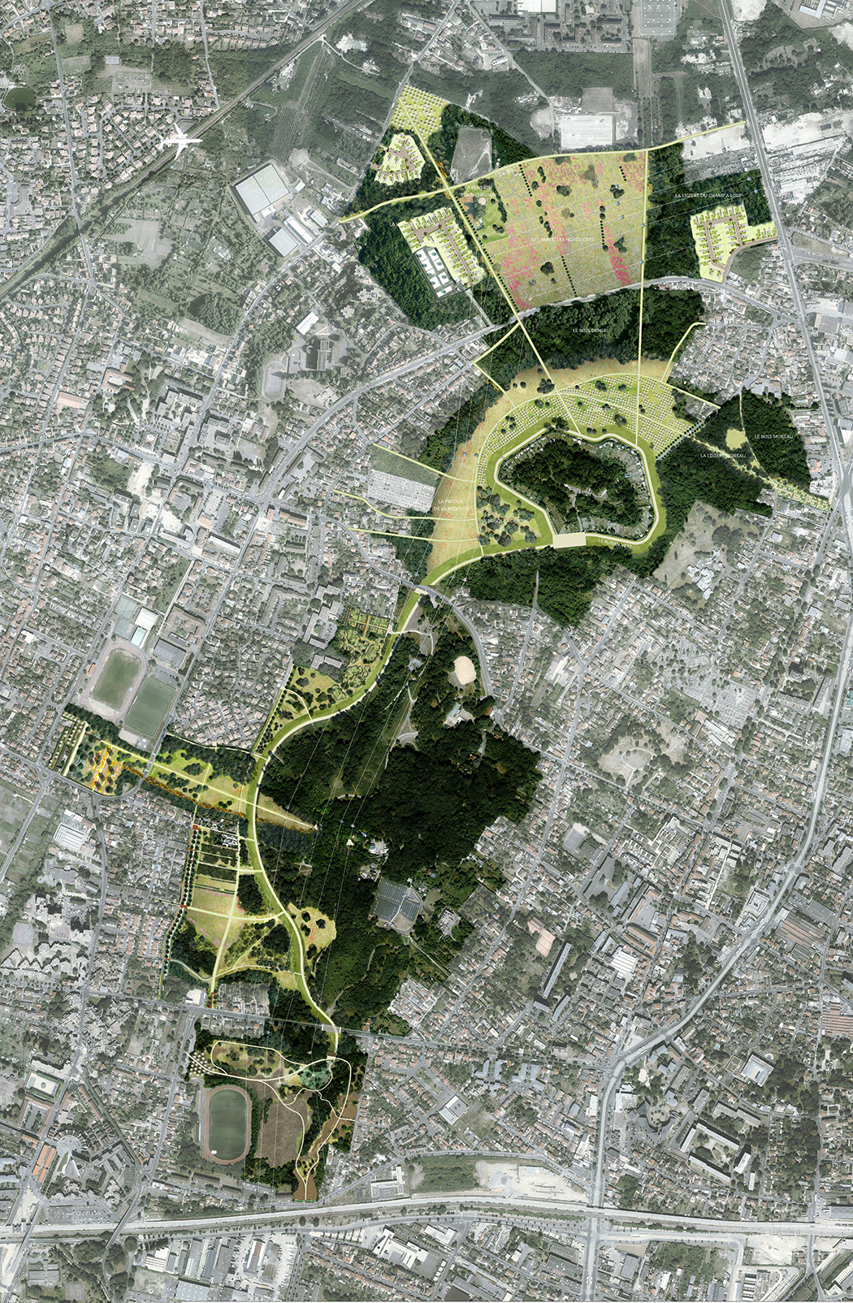
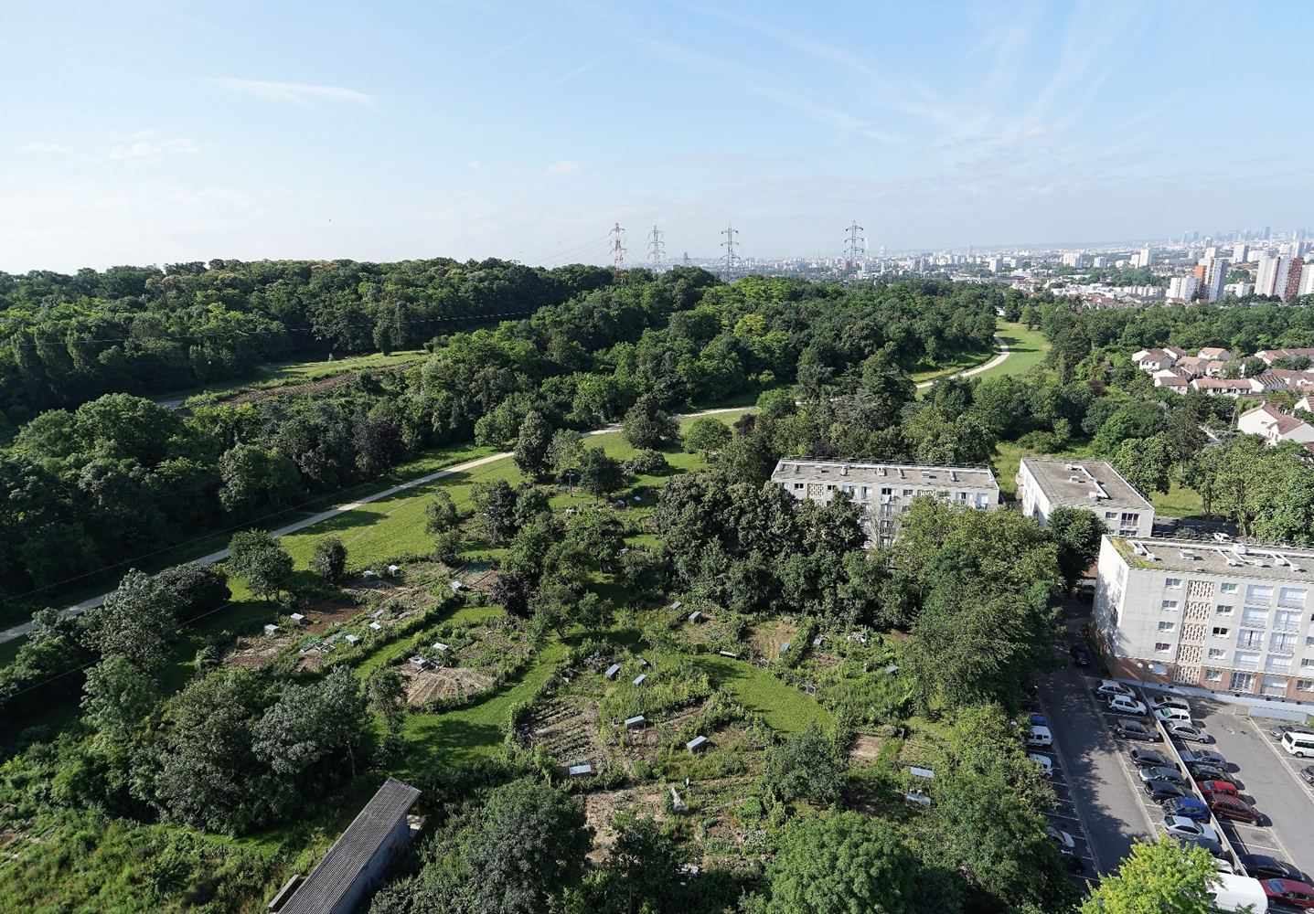
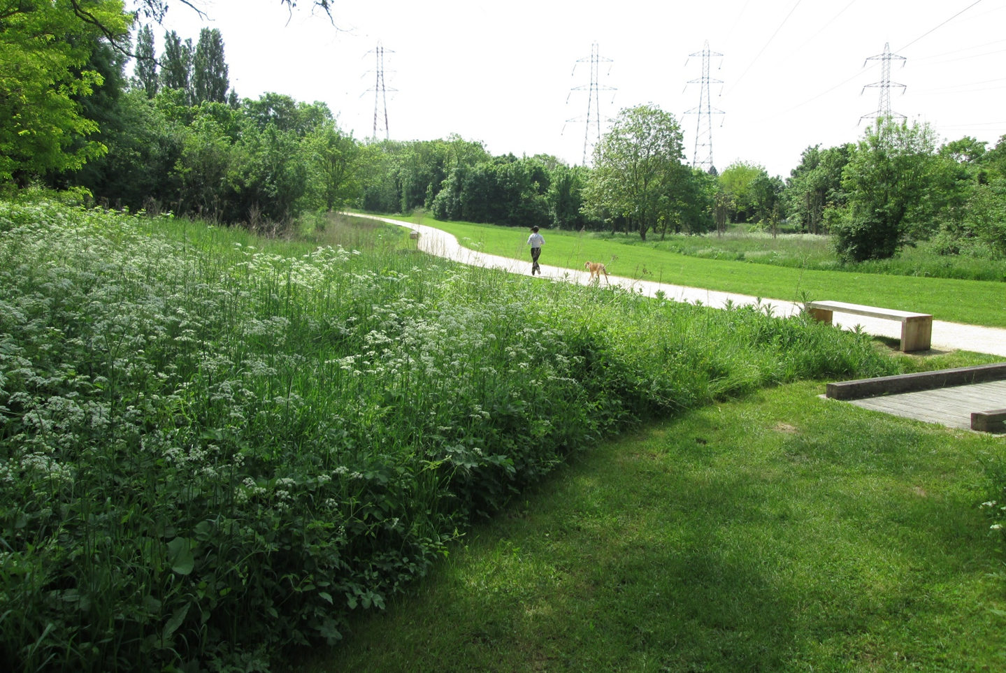
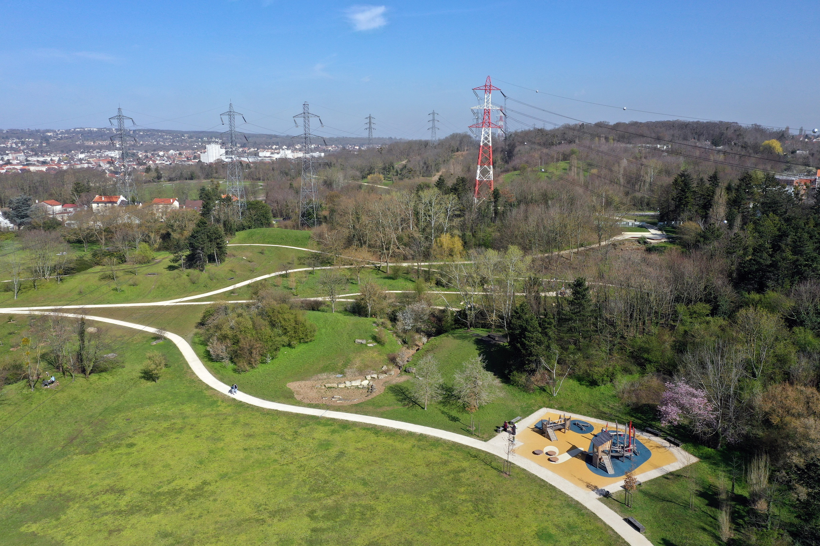
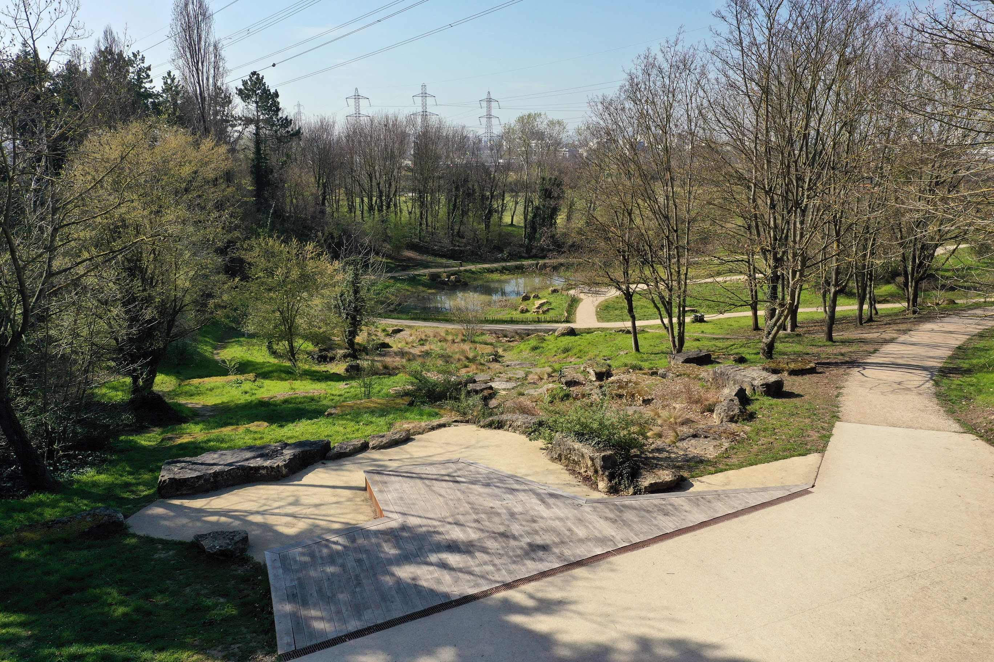
Butte pinson (Montmagny 95 – Villetaneuse 93)
Ensemble hétérogène à unifier, hybridation des usages

Slide 14
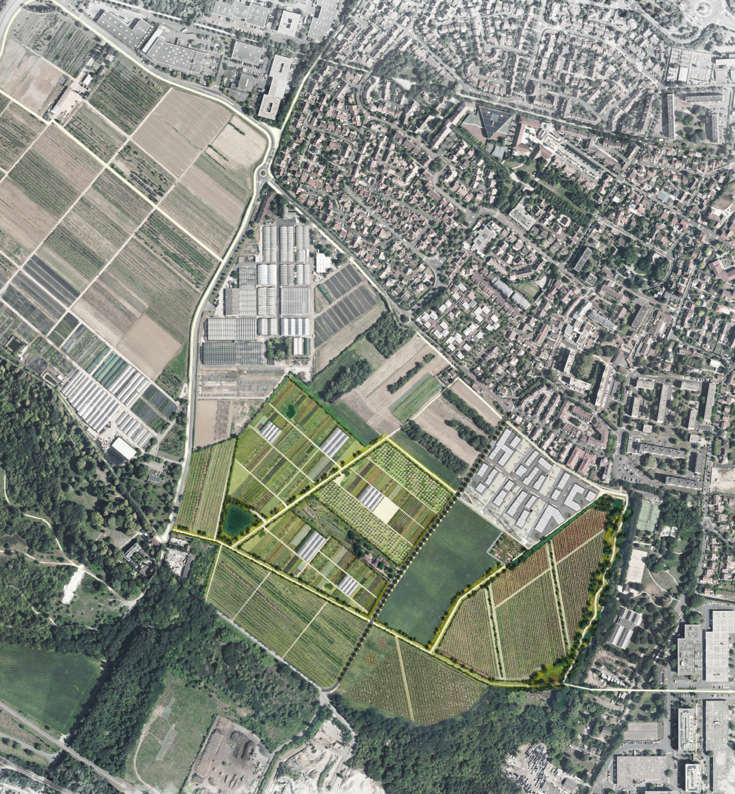
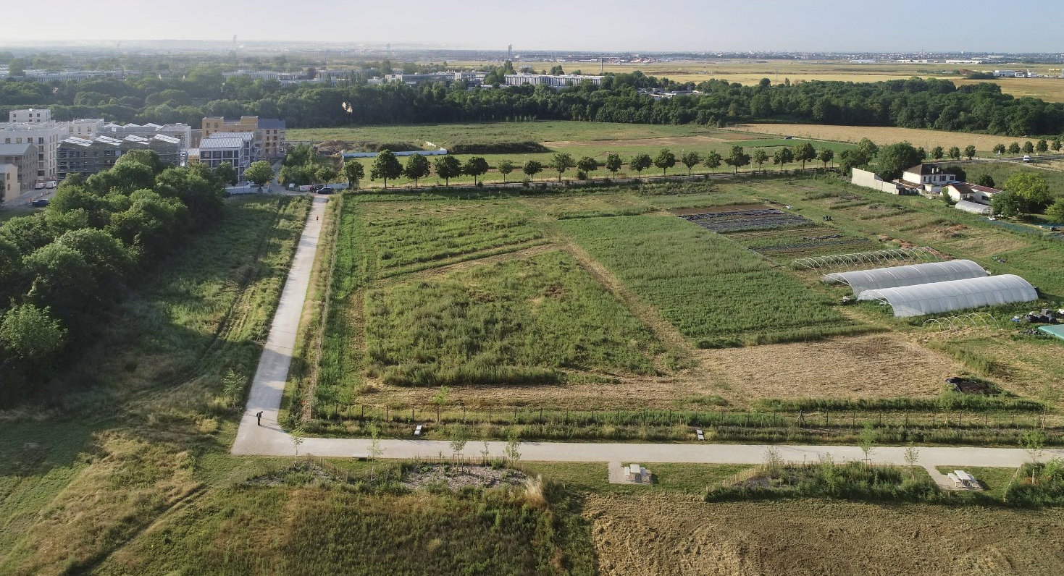
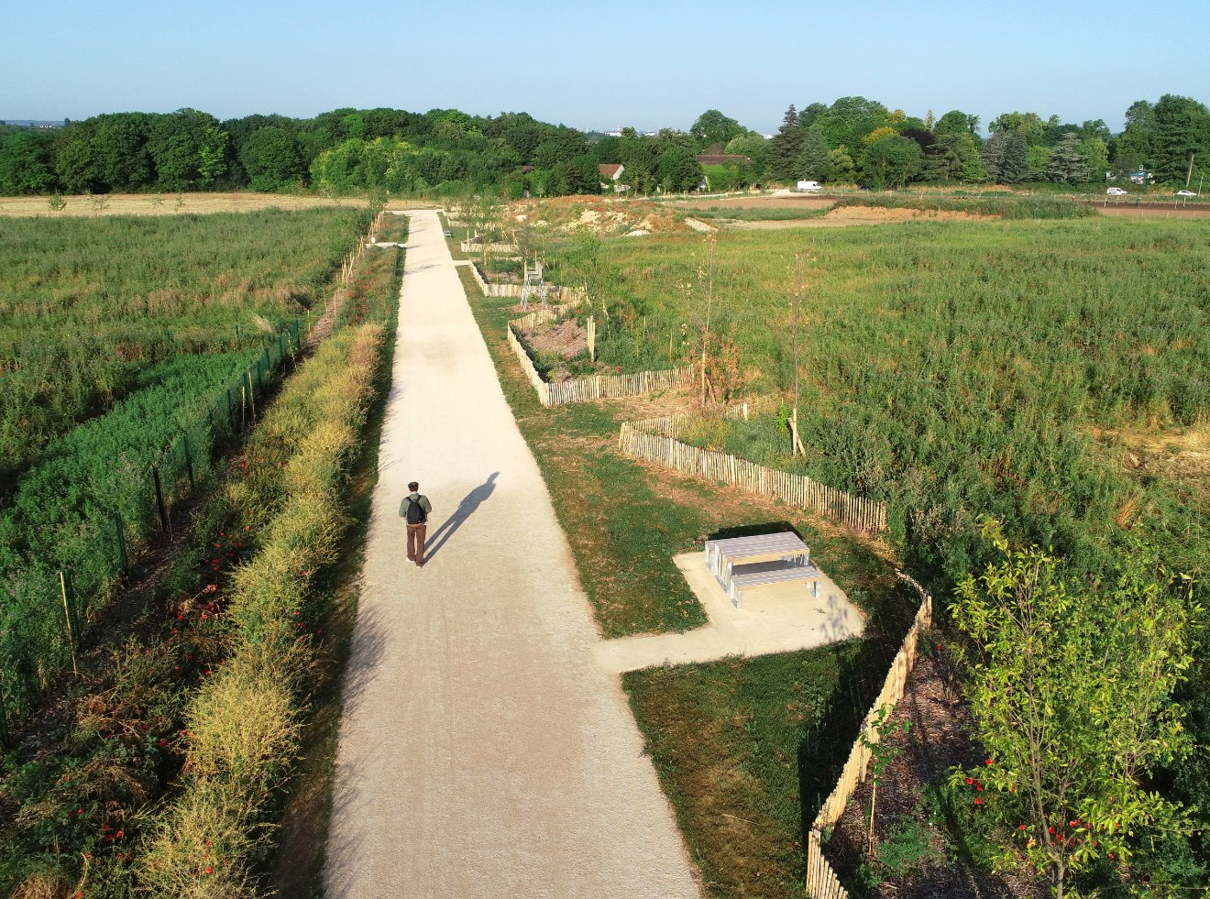
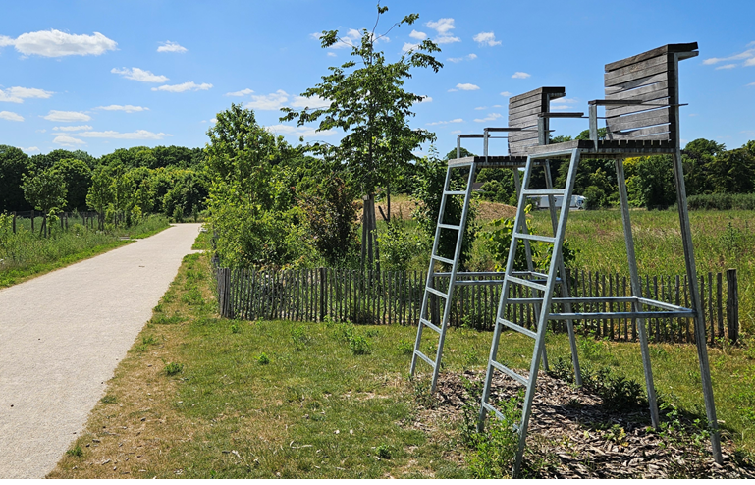
Montjean (Rungis 94 - Wissous 91)
Plaine agricole au cœur de la métropole du Grand Paris

Slide 15
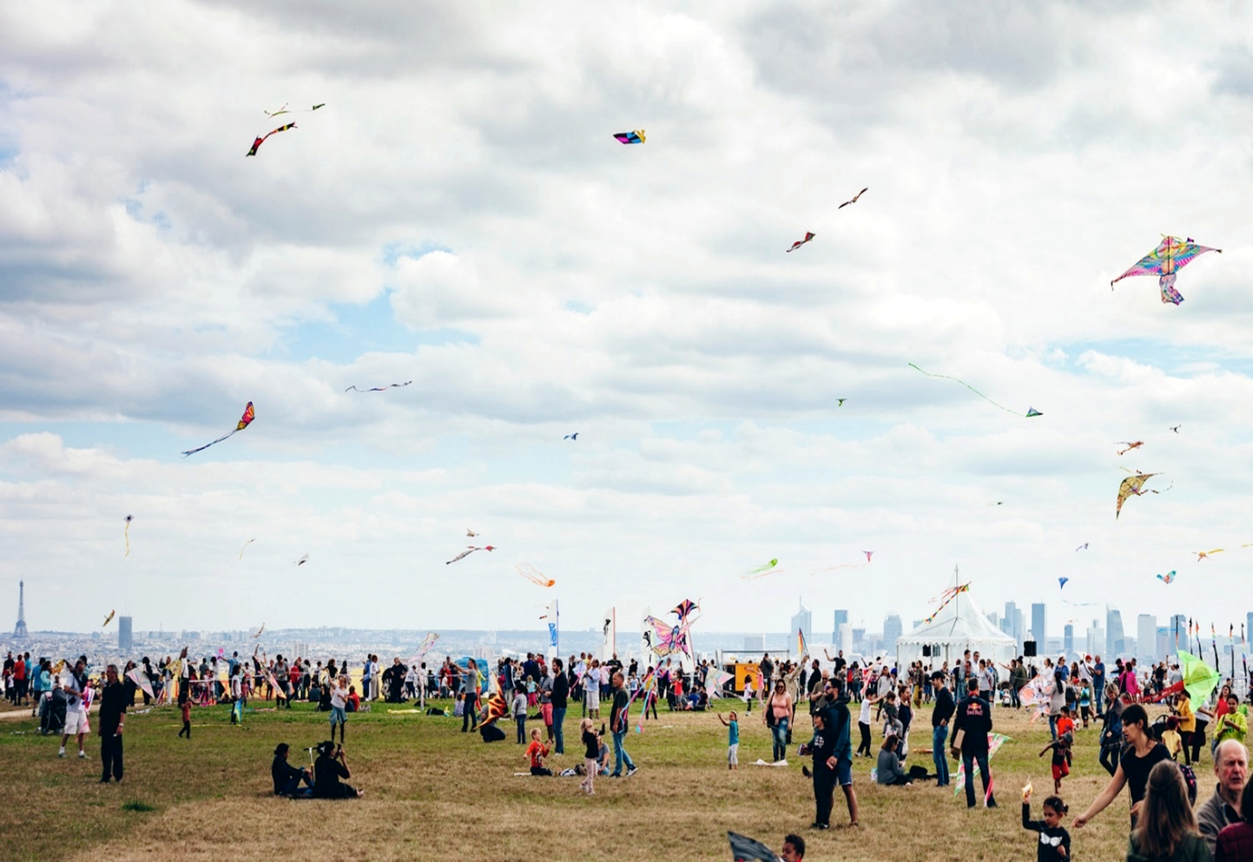
BUTTE D'ORGEMONT (Argenteuil 95)

Slide 16
Phase de discussion
Questions :
  Quelles questions se poser avant d’aménager un espace ? (Qui sont les usagers présents ? Quels sont les modes de relation, d’utilisation et d’occupation des lieux ? Comment l’espace pèse sur les usages ? Comment les usagers pèsent sur l’espace ?)
  Prenez-vous en compte, en amont d’un aménagement, les autres espaces verts de votre commune pour s’assurer d’une offre d’usages cohérente sur votre territoire ?
  Mettez-vous en place une observation des usages ? Quelles remontées d’informations ? Quels relais ?
Notes:
Marc Chaillet, Les espaces verts urbains à travers le prisme des usagers : approche socio-spatiale. Application à trois cas rennais, 2020

